Slide 1

识字 1

Slide 2
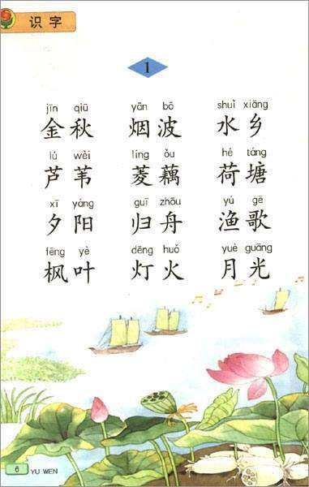
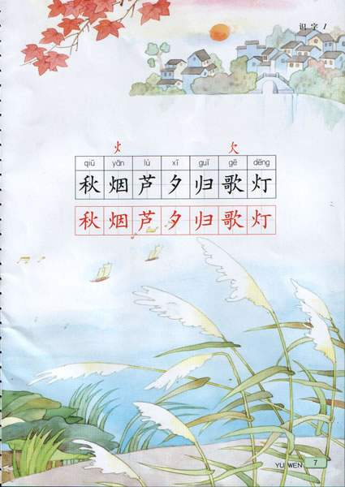

Slide 4
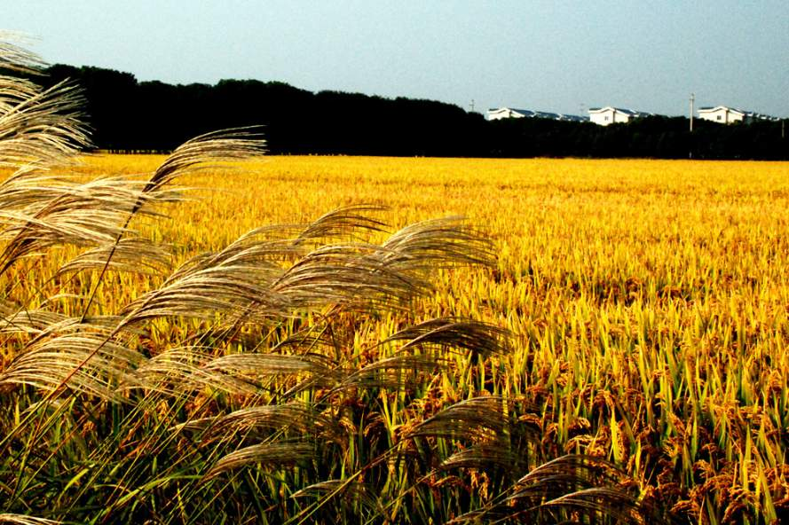
金 秋

Slide 5
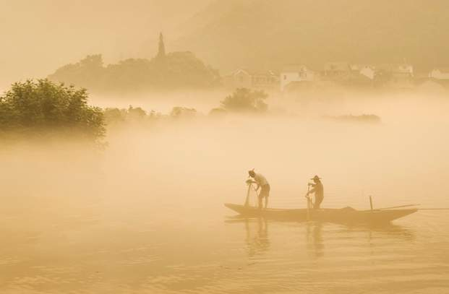
烟 波

Slide 6
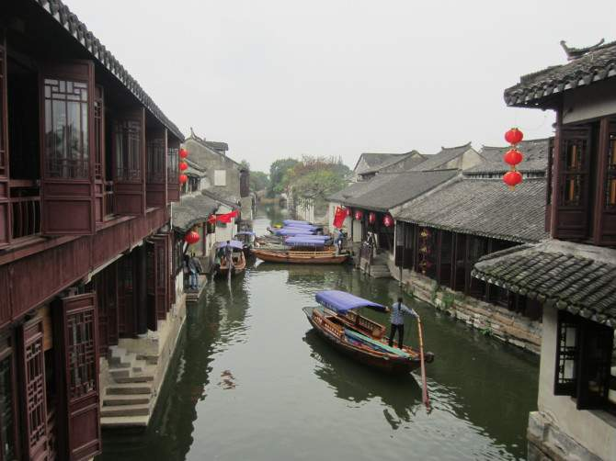
水 乡

Slide 7
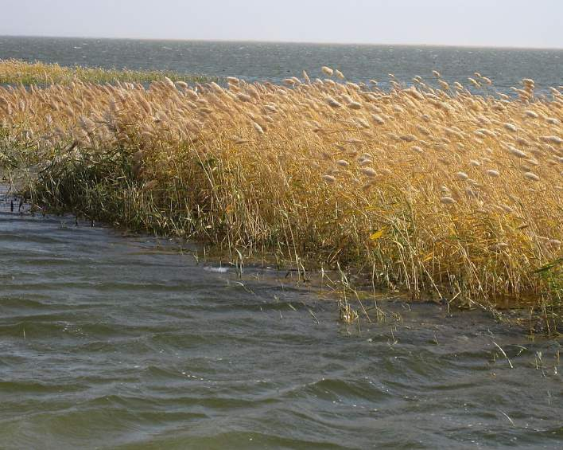
芦 苇

Slide 8
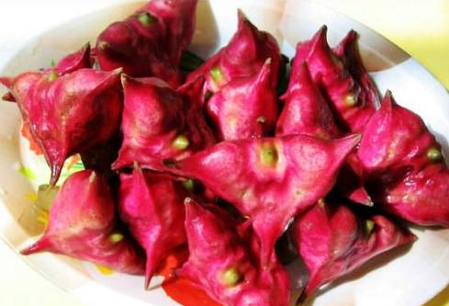
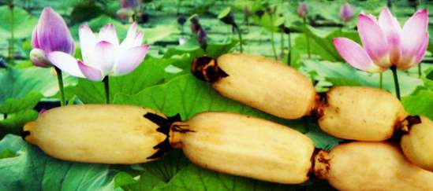
菱
藕

Slide 9
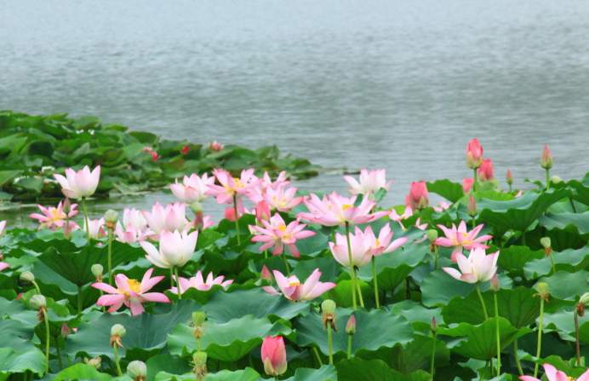
荷 塘

Slide 10
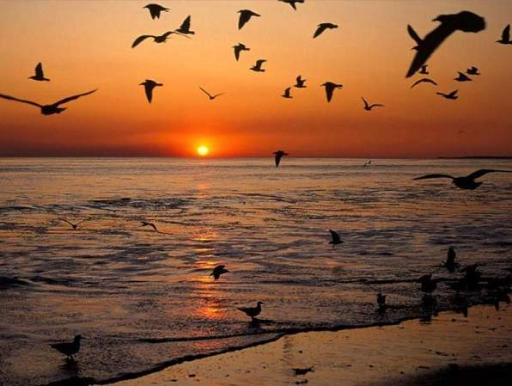
夕 阳

Slide 11
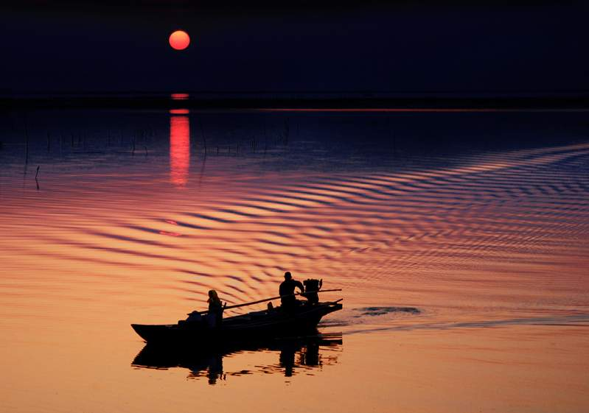
归 舟

Slide 12
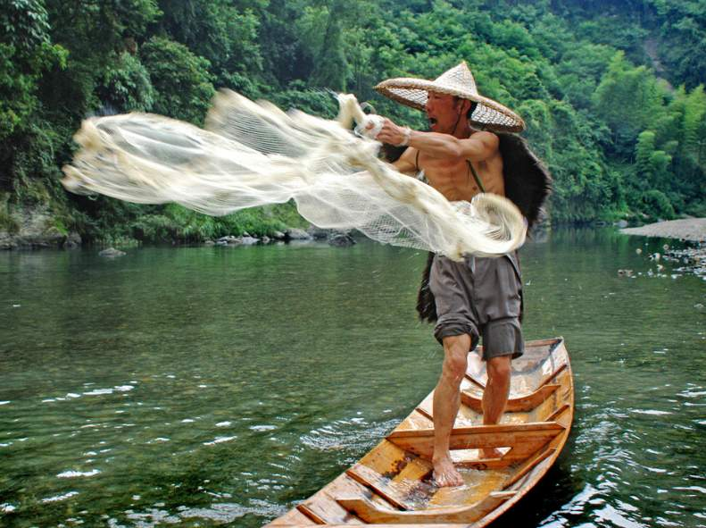
渔 歌

Slide 13
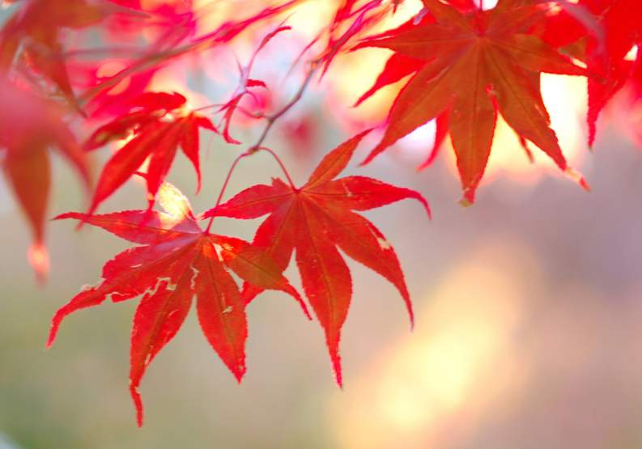
枫 叶

Slide 14
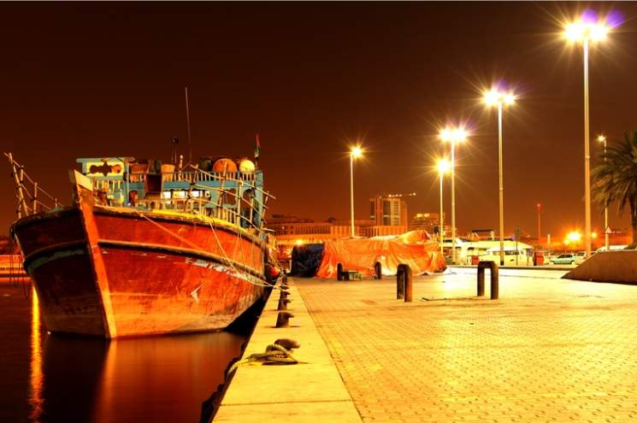
灯 火

Slide 15
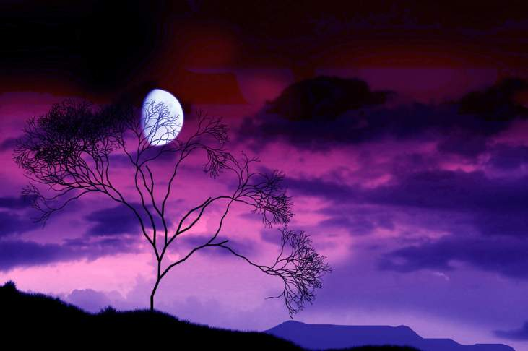
月 光

Slide 16
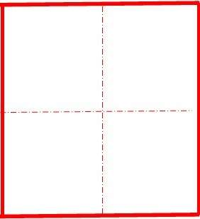
秋
烟
芦
夕
歌
灯

Slide 17
秋
秋天 秋风 秋景 秋高气爽 秋色宜人

Slide 18
烟
炊烟 烟花 烟波 烟雨蒙蒙 过眼云烟

Slide 19
芦
芦花 芦苇 芦席 芦荟

Slide 20
夕
夕阳 除夕 前夕
夕阳西下 一朝一夕

Slide 21
归
归来 回归 归还 归心似箭 无家可归

Slide 22
歌
唱歌 歌曲 歌声 轻歌曼舞 载歌载舞

Slide 23
灯
电灯 灯光 灯笼
万家灯火 灯火辉煌

Slide 24

过了炎热的夏天，我们走进了凉爽的秋天。秋天的景象真美呀，就像一幅幅多彩的图画。
谁能说说你印象中的秋天都有什么，你知道哪些形容秋天的词语？

Slide 25
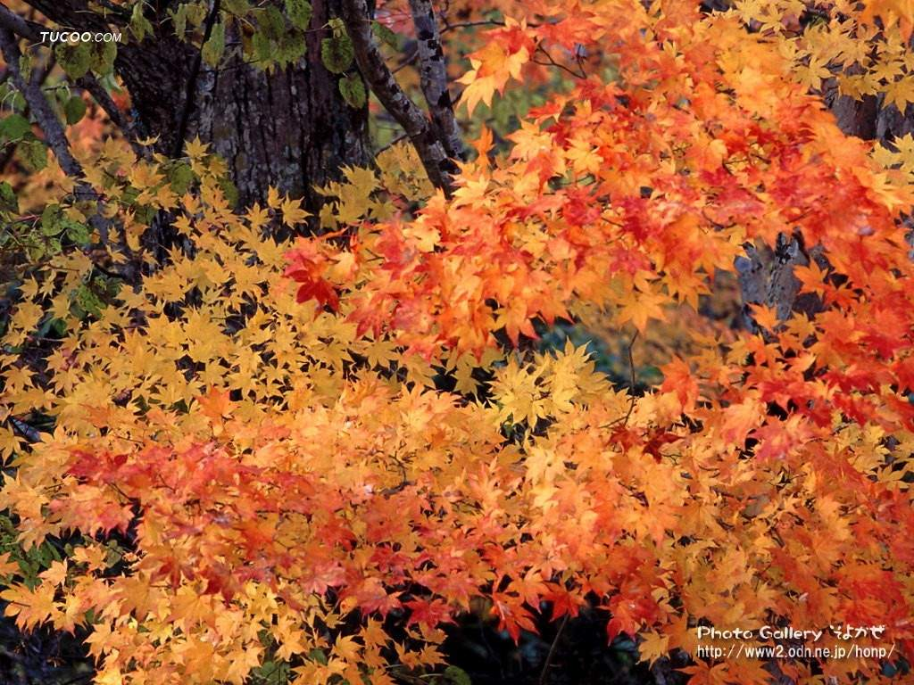

金秋时节
景色宜人

Slide 26
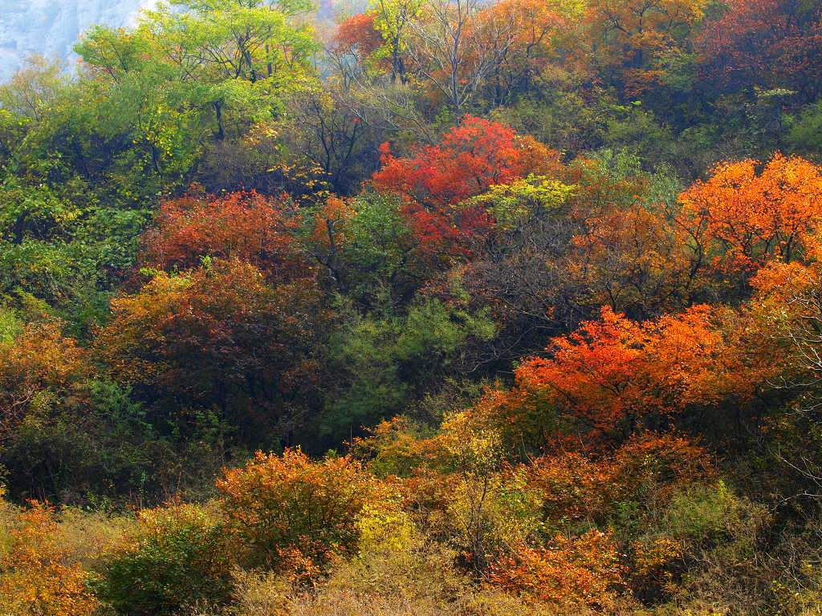
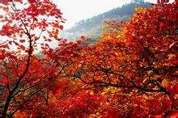
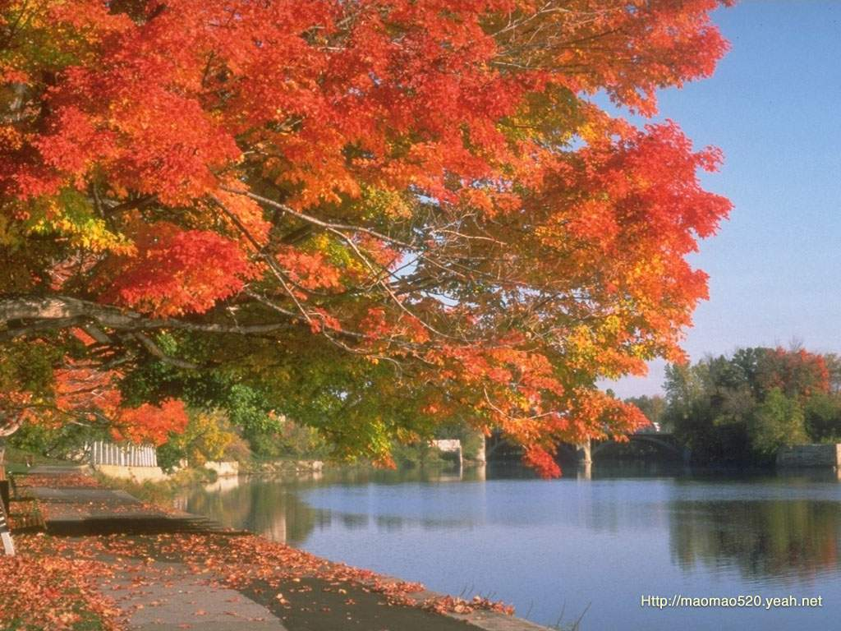
层林尽染 叠翠流金

Slide 27
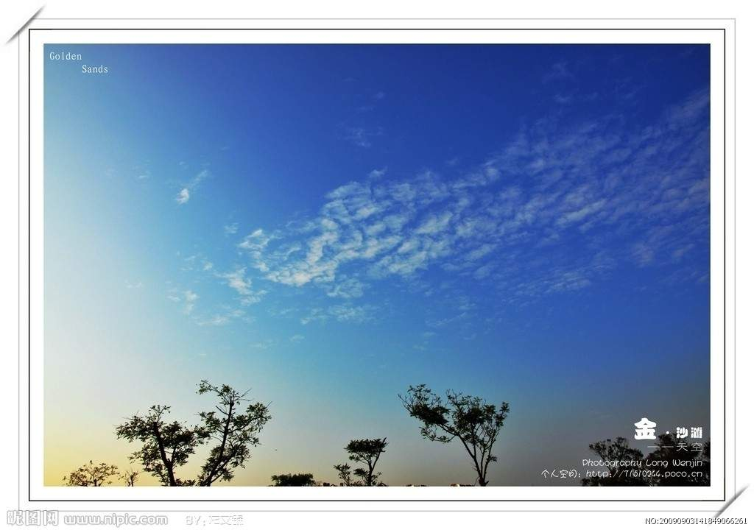
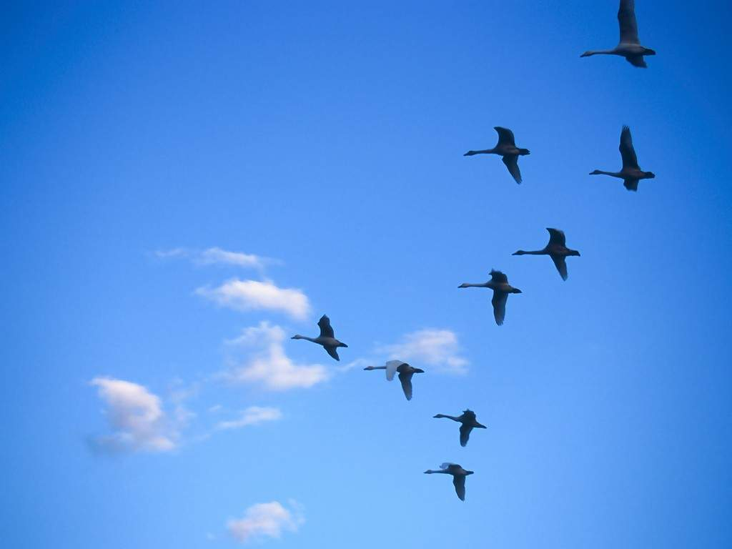
天高云淡
大雁南飞

Slide 28
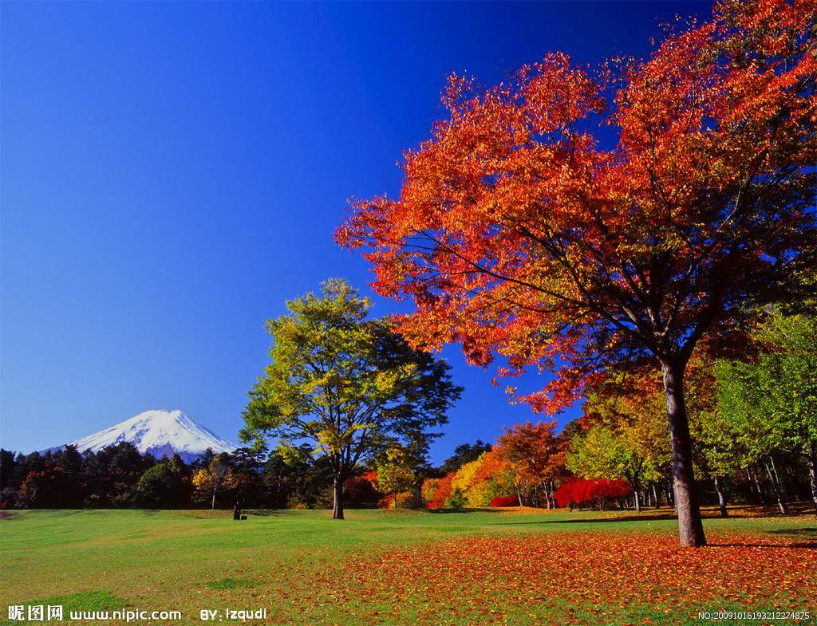

秋高气爽
山河壮美

Slide 29
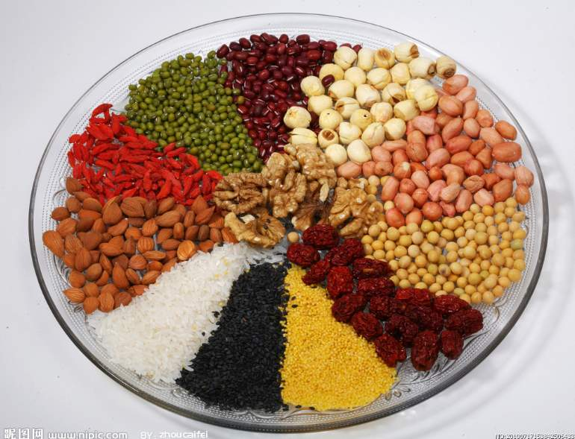
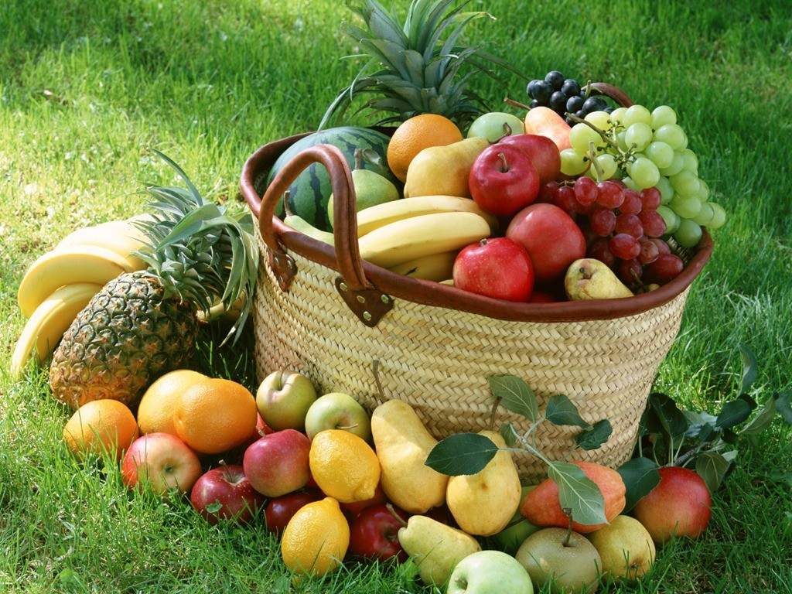
五谷丰登
瓜果飘香

Slide 30
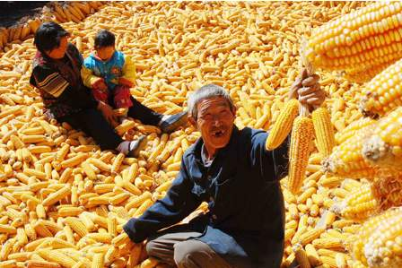
春华秋实 秋收冬藏

Slide 31

秋天的词语
秋风习习 果实累累 春花秋月
春兰秋菊 春种秋收 一叶知秋
秋风过耳 秋风萧瑟 秋雨绵绵

